Slide 1
HOME PAGE STYLE GUIDE
UI / UX 디자인
박지현

Slide 2
목 차
디자인 콘셉트 수립하기
1-1. UI/UX 디자인 콘셉트 수립
2-2. 디자인 콘셉트 수립
2. 스타일 가이드 제작하기
2-1. 디자인 요소 정의
2-2. 스타일 가이드 제작
3. 시안 디자인 제작하기
3-1. UI/UX 기반의 시안 디자인 제작

Slide 3
1. 디자인 콘셉트 수립하기

Slide 4
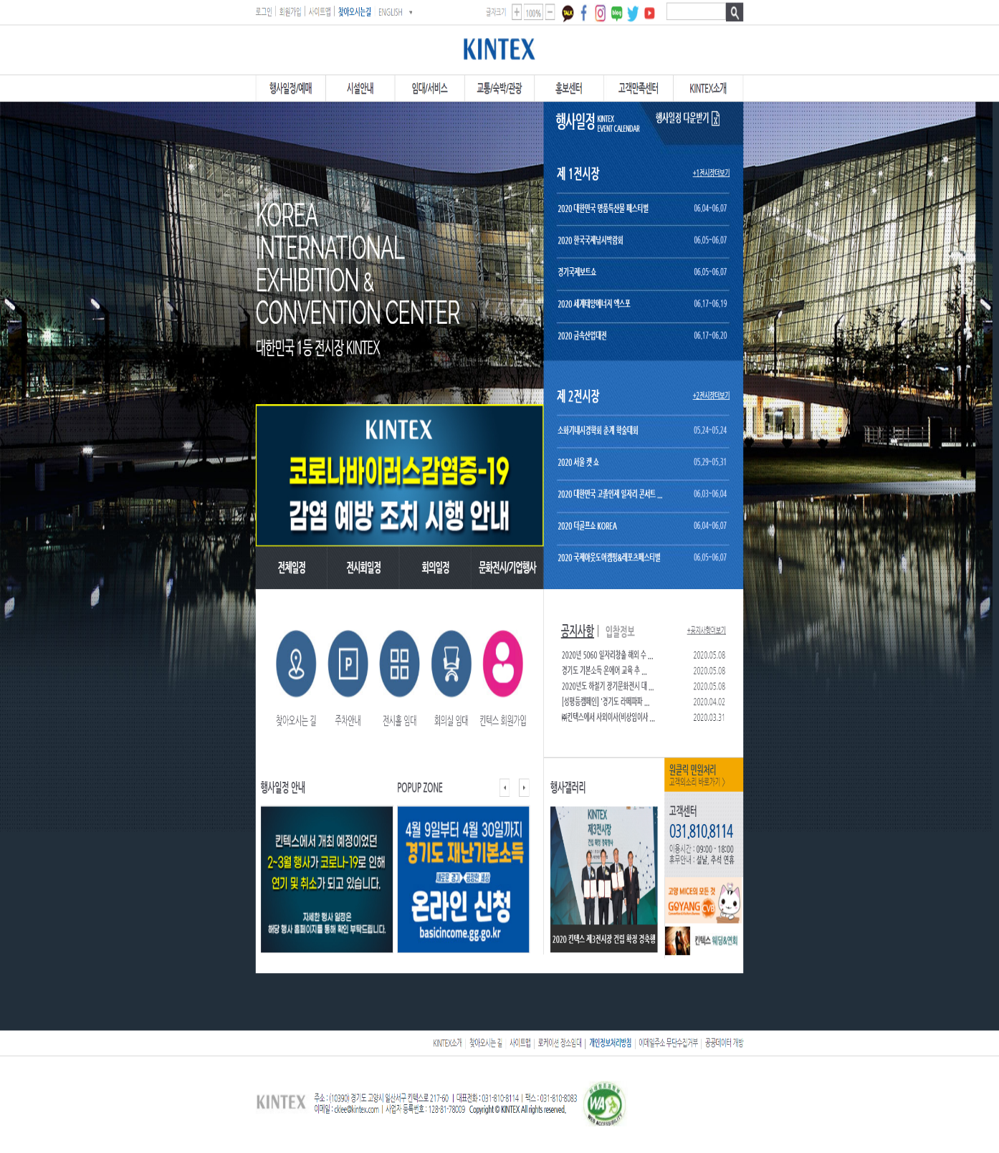
1-1. UI/UX디자인 콘셉트 수립
KINTEX
최근 웹디자인 트랜드에 많이 떨어진 모습으로 디자인 적 요소가 없어보인다.
또한, 서브페이지에서 메뉴의 영역 밖으로 마우스 포인터가 나갔음에도 메뉴화면이 사라지지 않는 오류가 발견 되었다.

Slide 5
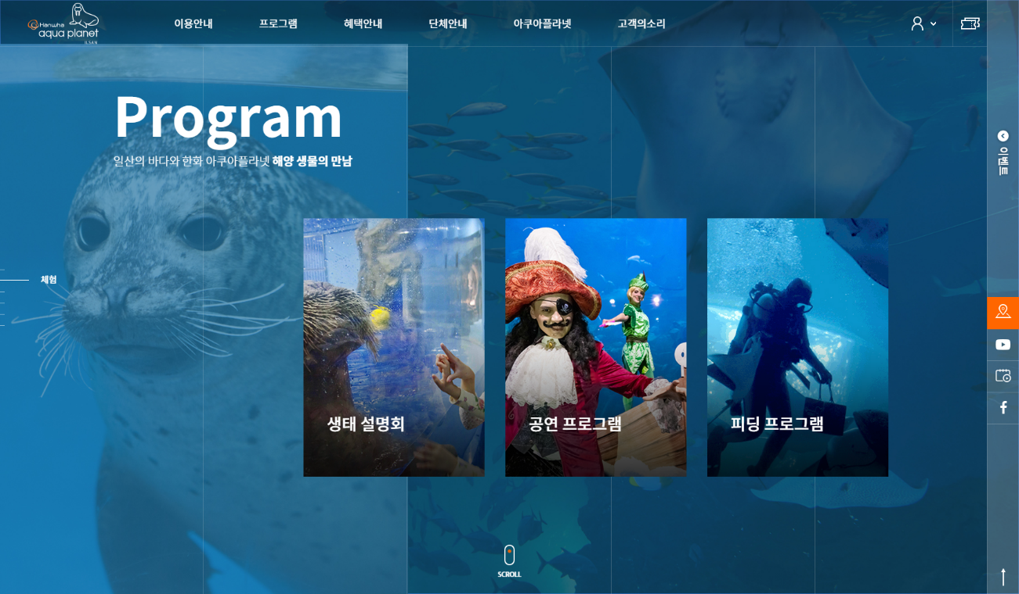
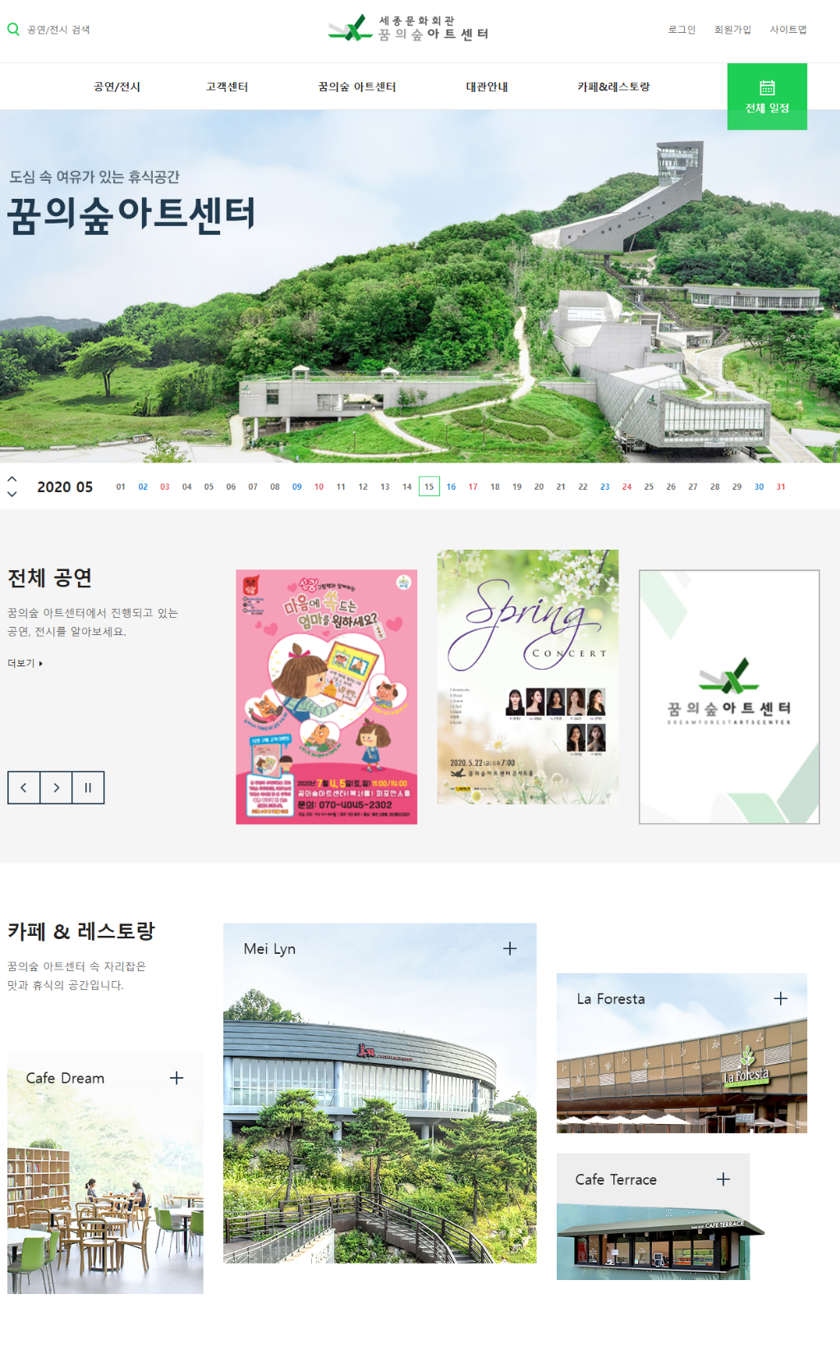
1-2. 디자인 콘셉트 수립
한화 아쿠아플라넷(일산지점)
: https://www.aquaplanet.co.kr/ilsan/index.do
풀페이지 레이아웃으로 콘텐츠들의 깔끔한 배치로 심플하면서도 사용자에게 필요로 한 것들을 배치 놓았다.
꿈의 숲 아트센터
: https://www.dfac.or.kr/main/main.asp
페이지에서 큰 이벤트는 없었지만 스크롤되는 컨텐츠의 배치 와 연한 컬러감을 적절히 사용하여 사용자의 시각적 피로를 줄어들게 하였다.

Slide 6






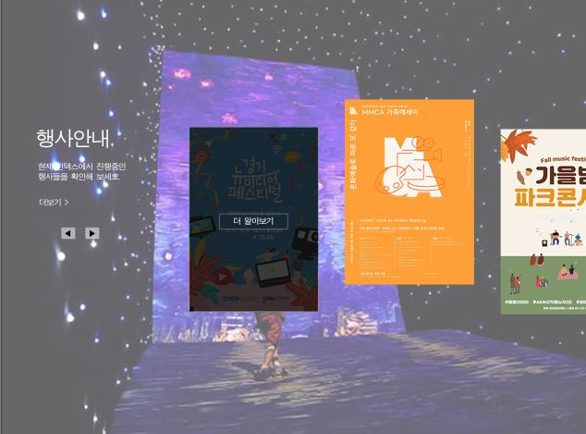
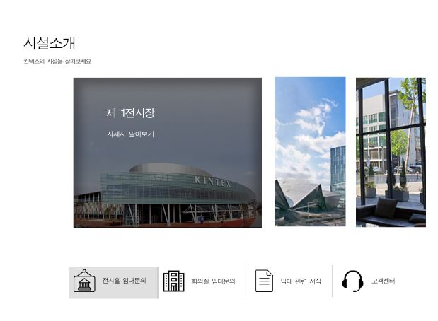
1-2. 디자인 콘셉트 수립
Mood Board
color
Font
NanumSquare Light
NanumSquare bold
#ffffff
#fffbf6
#e0e0e0
#000000
#1365c2
Concnpt
Unique
Simple

Slide 7
2. 스타일 가이드 제작하기

Slide 8
2-1. 디자인 요소 정의
PC ver
화면 기본설정
모니터 해사동 : 1280 * 1080(pixel)
모니터 컬러 : 256칼라 이상
화면정렬 : center 정렬
메인 : 고정폭 3단칼럼

Slide 9
2-1 디자인 요소 정의
LOGO
MENU MENU MENU MENU MENU
PC(레이아웃)
Slide - Fide
제작사이트가 전시장, 행사가 주로 이어지는 만큼 방문자의 편의성을 주고자 각 각 우선적으로 첮게 되는 컨텐츠 들의 순서로 화면에 배치.
Content1
Content2
Content3
Footer

Slide 10

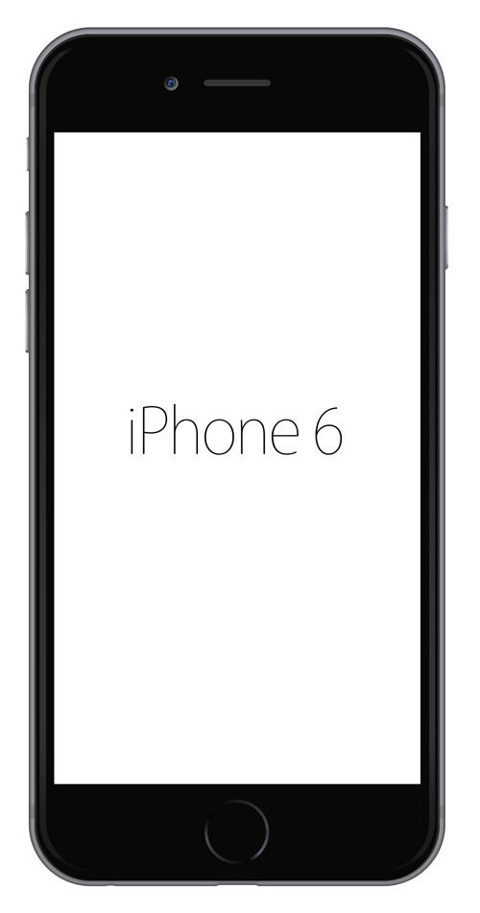
2-1 디자인 요소 정의
MOBILE ver
화면 기본설정
 | 디스플레이크기 | 해상도(px) | 해상도(dp)
갤럭시S10 | 6.1인치 | 2280x1080 | 540x1140
아이폰6 | 4.7인치 | 1334x750 | 375x667

Slide 11

2-1. 디자인 요소 정의
MOBILE(레이아웃)
메뉴 바
네이게이션 바
LOGO
로그인 아이콘
Content layout

Slide 12
2-1. 디자인 요소 정의
COLOR
#ffffff
#fffbf6
PC, MOBILE 둘 다 동일한 컬러들을 이용하여 제작.
#000000
#e0e0e0
#1365c2

Slide 13









2-1. 디자인 요소 정의
그래픽 & 아이콘
킨텍스 LOGO
SNS 아이콘
문의 아이콘
모바일 아이콘

Slide 14
2-1 디자인 요소 정의
MENU
MENU1 | MENU2 | MENU3 | MENU4 | MENU5
Sub menu | Sub menu | Sub menu | Sub menu | Sub menu
Sub menu | Sub menu | Sub menu | Sub menu | Sub menu
 | Sub menu | Sub Menu |  | Sub menu
 |  | Sub Menu

Slide 15

2-2. 스타일 가이드 제작
ㅅㅅㅅㅅㅅㅅㅗ
Header 부분
네비게이션바와 로고, 로그인, 회원가입 위치
MAIN PAGE
사이트 비쥬얼 영역
: img fade in 적용
Content1
: 행사일정 슬라이드
Content2
: 시설안내, 임대문의 아이콘
Content3
: 공지사항, 입찰안내, 캠페인슬라이드
Footer 영역
: 기업로고, 기업정보 ,
Sns바로가기. 카피라이터

Slide 16

2-2.스타일가이드 제작
1365c2
Sub page1
Header 영역
:메인 페이지와 위치동일
비쥬얼 부분
서브메뉴바
: 각 칵테고리의 서브
메뉴들 위치
Content 영역
:본문 내용 + 이미지
강조 text 색상 #1365c2
footer영역
:메인 페이지와 동일, 본문 content와 영역을 분리하기 위해 선 배치

Slide 17
2-2 스타일 가이드 제작
Color
Main 칼러는 #00000 로 선택 , background 색상이 black에 가까울 때에는 #ffffff로 변경.
Point 칼라는 #e0e0e0 로 선택하여 , white톤과 black계열의 톤에서도 깔끔하게 point를 줄 수 있다.
Sub page 에서 text강조나 위치 표시선을 나타낼 때
#1365c2을 사용
#ffffff
#fffbf6
#e0e0e0
#000000
#1365c2

Slide 18
2-2. 스타일 가이드 제작
Font
-style
-size
Main slide text : 50pt
Content – 제목 : 45pt
Content – 부제목 : 20pt
Content – ‘더보기’text : 18px
(mouse over 시 bold )
Contet – text : 16px
기본 : NanumSquare Regular
강조 : NanumSquare Bold

Slide 19

2-2 스타일 가이드 제작
아이콘 and 불렛
Menu 아이콘
메뉴 숨김 아이콘
클릭시 관련 페이지로 이동
슬라이드 next, prev 로 이동

Slide 20



2-2.스타일 가이드 제작
아이콘 and 불렛
게시판 위치 아이콘
게시판 글 작성 아이콘
검색 옵션 아이콘
검색 아이콘

Slide 21
감사합니다.

